Slide 1
Çocuklarda safrasız kusma yapan nedenler ve infantil hipertrofik pilor stenozu

Slide 2
Safrasız kusan çocuk
Safrasız kusan bebek
Cerrahi sorunlar
Konjenital pilor ve antrum tıkanıklığı
Atresi
Web
Pilor duplikasyonu
Adrenal hiperplazi
Kafa içi basınç artışı
Fışkırır tazda
Gastroözofagial reflü
Aşırı beslenme
Ağızdan akıtır tarzda
İnfantil hipertrofik
pilor stenozu
Duedonal atrezi

Slide 3
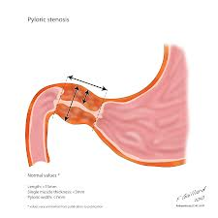
İnfantil hipertrofik pilor stenozu
Pilorun anormal kalınlaşması ve mide çıkışında tıkanıklık oluşturması
Yaşamın ilk 4 hf – 8 hf arası görülür
Doğumda normal olan bebeklerde postnatal 3. hf dan sonra giderek artan projektil safrasız kusma gelişir

Slide 4
İnfantil hipertrofik pilor stenozu
2-5/ 1000 doğumda görülür
Siyah ırk, Ortadoğu,uzakdoğuda ve asya toplumlarında daha az görülür.Beyaz ırkta ve batı toplumlarında 3-5 kat sıktır
Erkeklerde 4 kat sık
Ailede varsa risk 5 kat artar
Babada pilor stenozu varsa %2- 5
Anne de pilor stenozu varsa %7-20 kat risk

Slide 5
Etiyoloji
Kas tabakasında
sinir uçları azalmış
NOS aktivitesi azalmış
Cajal hücrelerinde azalma
IGF ve Platelet derived GF artış
Pilor kasının innervasyon problemi- gevşeme azlığı – hipertrofi hiperplazi ve tıkanıklıkla mı sonuçlanır ?
Hipergastrinemi hipotezi, genetik olarak pariyetal hücre artışı, pilor kasılmasında artış, mide boşalmasında geçikme
Pilor stenozlu bebeklerde gastrik asit sekresyonunfa artış
Pentagastrin infüzyonu köpek yavrularında IHPS na neden olmuş
Eritromisin alanlarda insidansı artmış

Slide 6
Klinik bulgular
Projektil kusma
Başlangıçta aralıklı giderek her kusma sonrası
İstah iyi olmasına rağmen kilo kaybı
Çoğunlukla doğum kilosunda kalırlar
Hepatik glucoronyl transferase aktivitesi azaltdığı için indirekt hiperbiluribinemi hastaların %1-2 sinde görülebilir

Slide 7
Laboratuvar
Uzun süreli kusma
H, Na ve CL iyonlarının kaybı
Paradoksal asidüri
Hipokalemik, hipokloremik alkaloz

Slide 8
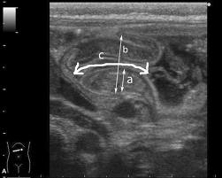
Tanı
Tipik kusma öyküsü
Epigastrik, karaciğer kenarının altında 2cmcaplı kitle palpe edilmesi- olive- zeytin
Bebeğin sakin olması gerekiyor
USG
Pilor duvar kalınlığı > 4mm, normali 2mm
Pilor kanal uzunluğunun >14mm, normali <10mm

Slide 9
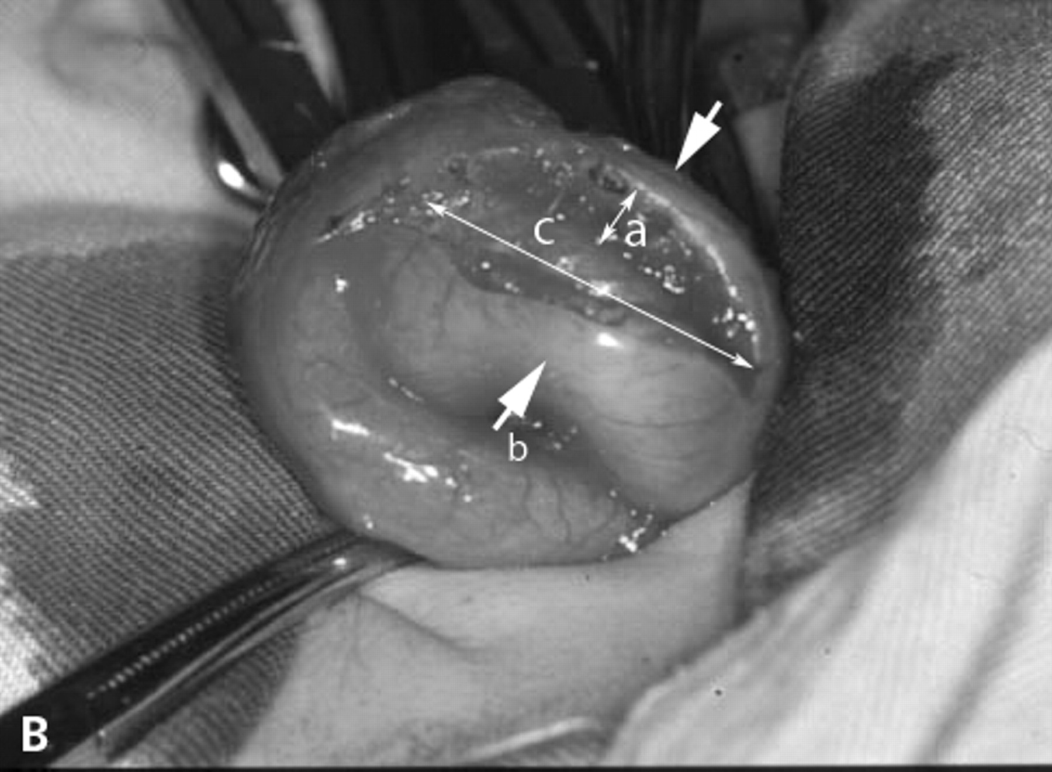
Tedavi
Dehidratasyon ve alkalozun düzeltilmesi
%10 dehidratasyon tedavisi
1/3 lük sıvı 2-3 meq /kgr K verilmesi
Piloromyotomi

Slide 10
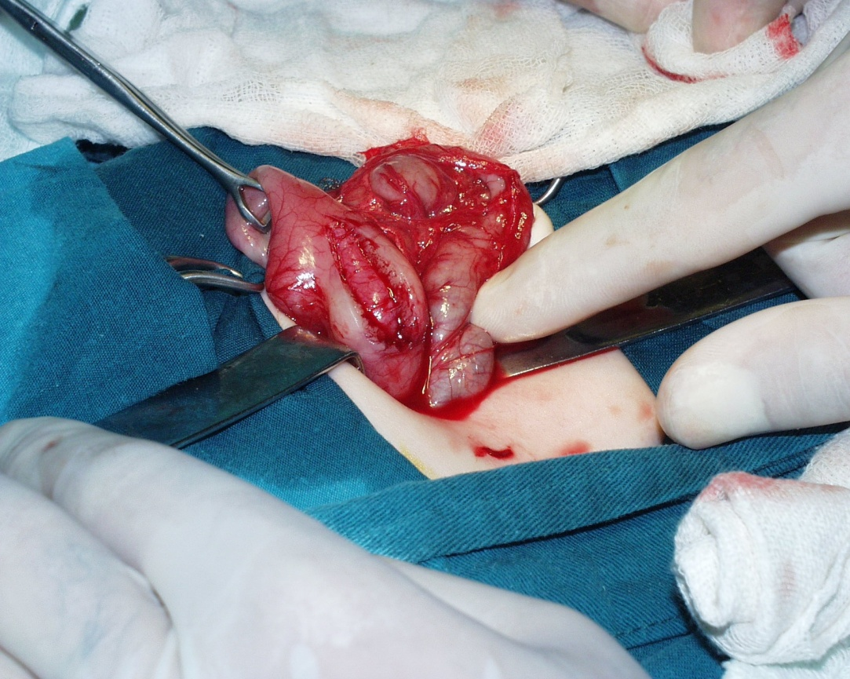
Fredet- Ramstedt piloromyotomisi

